Slide 1
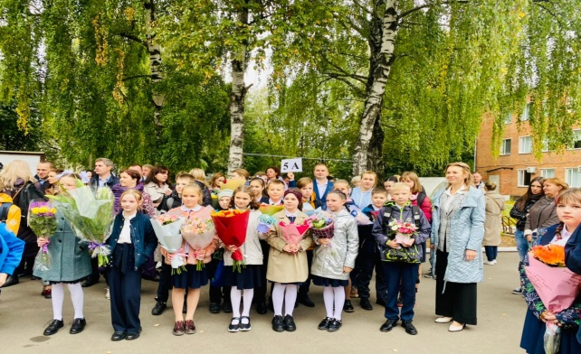
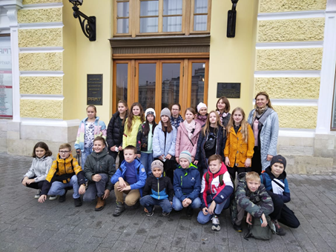
Проба пера Газета «Комета» класс 5А МБОУ Лицей 26.01.23
Наш девиз:
Комета на небе, а мы — на земле! Да здравствует счастье всегда и везде!
Летим вперед и побеждаем!
Всем отстающим помогаем!
У кометы есть девиз:
«Никогда не падать вниз»
Лицей
Ах, дорогой ты наш лицей,
Прими нас поскорее!
Будем мы учиться,
Не лениться.
Будем мы учиться на «десятки»,
С плохими отметками сыграем в прятки.
Я, лицей, не забуду тебя никогда
И буду помнить о тебе всегда!
Новожилов Глеб
В первый раз в лицей….
Первого сентября 2022г. мы проснулись рано утром и с хорошим настроением в предвкушении этого замечательного праздника отправились в лицей. С лицеем некоторые из нас познакомились ещё на подготовительных курсах в январе. Часть учеников из нашего класса были знакомы со школы или познакомились на подготовительных курсах. Мы очень радовались , когда поступили в лицей и с нетерпением ждали встречи осенью.
И вот настал долгожданный день! На праздничной линейке встретились мы , пятиклассники ,кто только начинал учебу в лицее и те , кто ее завершал, одиннадцатиклассники. Мы произнесли клятву и отправились в класс. Там у нас прошли 3 урока: география, биология и литература. Это был один из самых памятных и радостных дней в нашей жизни!
Стрельникова Юлия,
Ефимова Елизавета
Первая поездка с классом
1 октября 2022г. мы всем классом отправились в Российский Академический Молодежный театр. Мы решили посмотреть спектакль по произведению Марка Твена "Том Сойер". Приехав в театр, мы с нетерпением пошли в зал. У нас были очень хорошие места и всё было прекрасно видно! Мы посмотрели прекрасный спектакль, поставленный командой замечательных актёров! Отличное музыкальное сопровождение- на сцене играл маленький оркестр живой музыки. Вместе с озорными и весёлыми героями мы окунулись в удивительный мир приключений. После театра мы посетили милое кафе «Му-му», где за вкусным обедом , общаясь, мы успели ещё много нового узнать друг о друге. Теперь я с удовольствием вспоминаю нашу первую поездку с классом.
Гасанова Соник

Slide 2
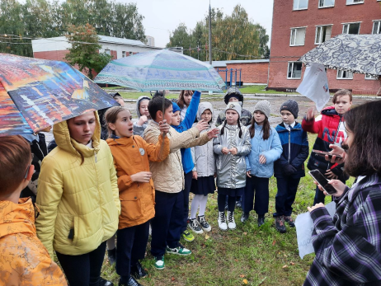
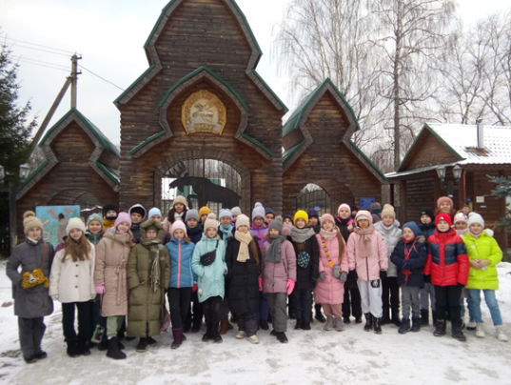
Квест ко «Дню Города»
Квест, который мы проходили в сентябре 2022 года был посвящён нашему любимому городу Лобня. Было очень весело и интересно, все задания мы не сможем вспомнить, но о нескольких из них мы расскажем вам.
Первый этап был посвящён очень смелым людям, патриотам нашего города. Нам предложили 9 картинок, на которых были изображены люди, прославившие наш город. Если не ошибаюсь, мы не отгадали две или три фотографии, но эту неудачу мы компенсировали очками из других этапов.
Следующий этап был посвящён самому городу Лобня. Нам показали планшет на котором были разные улицы, это было в Гугл картах, мы должны были отгадать какие улицы изображены на планшете. К счастью, многие из наших ребят живут на указанных улицах. И, конечно, с такой помощью мы успешно справились с данными заданиями.
Третий этап был посвящён лицею. Мы говорили о дате основания нашего учреждения , про учителей и построение учреждения. Были очень сложные вопросы . Но данный этап для нашего коллектива оказался действительно учебным и познавательным .
Нам очень понравился один из этапов, где мы должны были показать свои знания о нашем городе в историческом плане. В основном, были вопросы о местных достопримечательностях, памятниках и о промышленных центрах города Лобни.
Этап, посвящённый Великой Отечественной Войне , оказался для нас особенным. Благодаря нашим родителям и учителям мы уже знаем, что жители Лобненской земли во время той страшной войны внесли немалый вклад в Победу над гитлеровской Германией. И правильно ответили на многие вопросы о тех трудных временах.
Я и мои одноклассники считаем, что знать историю своего родного города и защищать свою Родину очень важно, ведь в этом и заключается патриотизм! Спасибо большое тем, кто организовал такое замечательное мероприятие- квест, мы вам очень благодарны!
Семенова Ксения, Цветкова Мария
Наше творчество
«Я хотел себе собаку»
Я хотел себе собаку
Буду с ней гулять, играть
Очень милую собаку.
Чтобы с ней гостей встречать.
Такса, корги и овчарка-
Выбор очень уж большой!
Нужна собака не для драки,
Но такая как герой!
И не ручку, не тетрадку,
Я хочу только собаку!
Как пойду с ней на площадку,
Соберется детвора!
Или может не собаку?
Может кошку или мышь?
Ладно, не хочу собаку-
Подрасту и поглядишь.
Волков Егор
Прекрасный город на Волге…
В ноябрьские каникулы мы побывали в Костроме. Город очень красивый и интересный. Мы посетили много музеев. Больше всего нам понравились музей сыра и музей льна. Еще мы побывали в гостях у Снегурочки, где было очень весело. Больше всего нам запомнилась Лосиная ферма. Там подробно рассказывали о лосях и разрешали, и кормить, и гладить их. Поездка нам очень понравилась, и нам бы очень хотелось побывать в этом городе снова!
Крыжановская Вероника, Чиркова Евгения
Редакторы: Войцехович Мария,Родин Ярослав.
Авторы статей: Гасанова Соник, Крыжановская Вероника, Чиркова Евгения, Семенова Ксения, Цветкова Мария, Стрельникова Юлия, Ефимова Елизавета.
Авторы стихотворений: Новожилов Глеб, Волков Егор.

